Slide 1
《操作系统》
第五章 实验课 内核时间管理
中国科学院大学 & 华为技术有限公司
2020年7月1日

Slide 2
第五章 实验内容
任务一：调用内核时钟接口打印当前时间（20min）
任务二：编写timer，在特定时刻打印 hello,world（25min）
任务三：调用内核时钟接口，监控累加计算代码的运行时间 （40min）

Slide 3
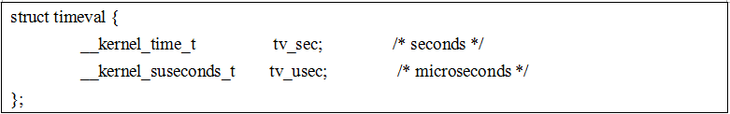
一、内核时钟相关定义
1. timeval
头文件 <linux/time.h>
tv_sec 是自 1970 年 1 月 1 日 00:00:00 起到现在的秒数。 tv_usec 是当前秒数已经经过的微秒数。
2. do_gettimeofday()
头文件 ：<linux/time.h>
函数原型：void do_gettimeofday(struct timeval *tv);
功能：返回自 1970-01-01 00:00:00 到现在的秒数，及当前秒经过的微秒数，保存在 timeval 结构体中。

Slide 4
三、内核模块编程
内核模块编程
源码编写—— .c源文件
Makefile文件编写
编译模块——make
模块加载进内核——insmod
查看加载的内容——dmesg
查看内核模块——lsmod
卸载内核模块——rmmod

Slide 5
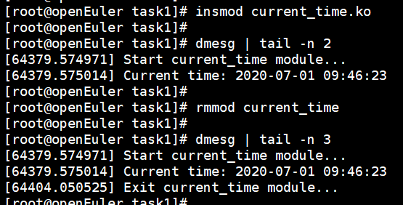
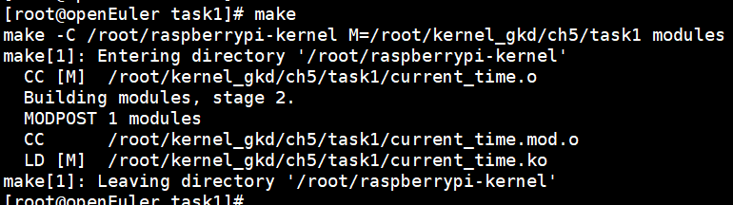
任务1：调用内核时钟接口打印当前时间（20min）
任务描述
编写内核模块，调用内核时钟接口，打印出系统当前时间。格式示例：2020-03-09 11:54:31；
加载、卸载模块并查看模块打印信息。
审核要求
正确编写满足功能的源文件，正确编译。
正常加载、卸载内核模块；且内核模块功能满足任务所述。
提交相关源码与运行截图。
Notes:
参考：

Slide 6
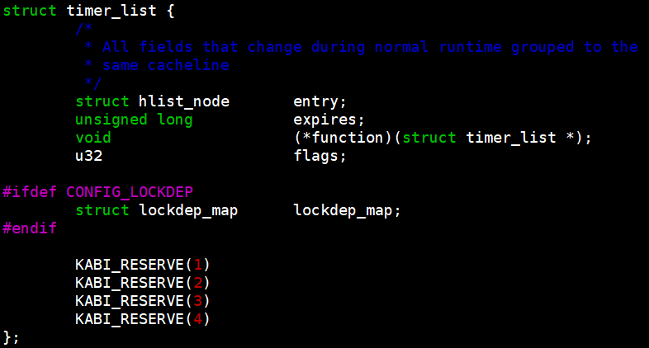
二、内核定时器的使用
1、定时器的数据结构
定时器由结构体 timer_list 表示，定义在文件 <linux/timer.h> 中。
内核定时器用于控制某个函数（定时器处理函数）在未来的某个特定时间执行。
Notes:
struct timer_list
{
struct hlist_node entry; /* 定时器链表的入口 */
unsigned long expires; /* 以 jiffies 为单位的定时值（32位） */
void (*function)(struct timer_list *); /* 定时器处理函数 */
u32 flags; /* 定时器标志位*/
#ifdef CONFIG_LOCKDEP /* 内核配置项——死锁检测模块，默认未配置*/
struct lockdep_map lockdep_map; /* 数据结构定义在 <linux/lockdep.h>中 */
#endif
KABI_RESERVE(1) /* kerne abi 的保留值*/
KABI_RESERVE(2)
KABI_RESERVE(3)
KABI_RESERVE(4)
}
CONFIG_LOCKDEP 的设置依赖于 CONFIG_DEBUG_KERNEL，而 CONFIG_DEBUG_KERNEL 设置为Y时，表示正在开发驱动程序或尝试调试和确定内核问题，因此通常情况下，CONFIG_LOCKDEP是未配置的状态。
需要注意的是： expires 的值是32位的，因为内核定时器并不适用于长的未来时间点。

Slide 7
二、内核定时器的使用
2、创建定时器
创建定时器，即实例化定时器数据结构：
一个 timer_list 结构体的实例对应一个定时器。
struct timer_list timer;

Slide 8
二、内核定时器的使用
3、初始化定时器
初始化 struct timer_list 数据结构，只需正确地设置 expires 与 处理函数 function。其他参数无需设置。
timer.expires = jiffies + delay; /* 定时器超时时的节拍数 */ timer.function = my_function; /* 定时器超时时调用的函数 */
定时的数值 delay 如何设置： 因为内核定时器是基于 jiffies，所以设置的时间要在 jiffies 之上加上我们的定时值； 例如：定时2秒，则 delay = 2 * HZ， HZ 是每秒中 jiffies 这个计数器会计多少值。
若 当前 jiffies 计数 ≥ timer.expires，timer.function 指向的处理函数就会开始执行。
定时器处理函数必须符合下面的函数原型：
void my_function(struct timer_list *timer);

Slide 9
二、内核定时器的使用
4、激活定时器
函数：add_timer(struct timer_list *timer)
功能：
将定时器注册到内核中（将定时器连接到内核专门的链表中），使之生效。
调用方法：
说明：
定时器注册到内核后，就开始计时，在到达时间 expires 时，执行初始化时指定的处理函数。
当激活定时器后，它只会执行一次处理函数，然后将定时器从内核中移除。
add_timer(&timer);

Slide 10
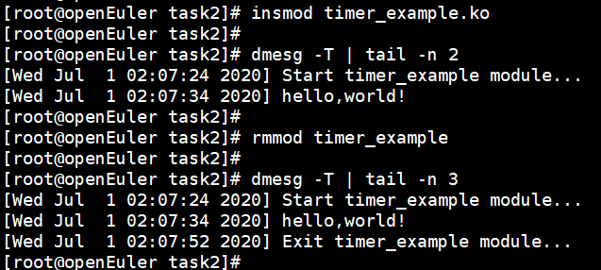
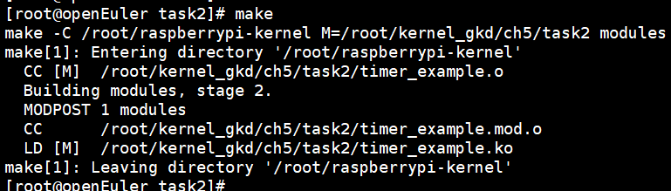
任务2：编写timer，在特定时刻打印 hello,world（25min）
任务描述
编写内核模块程序，实现一个 timer，该定时器延时 10 秒后打印“hello,world”。
加载、卸载模块并查看模块打印信息。验证超时时间并截图。
审核要求
正确编写满足功能的源文件，正确编译。
正常加载、卸载内核模块；且内核模块功能满足任务所述。
提交相关源码与运行截图。
Notes:
截图对应的代码逻辑是：定时器延时 10*HZ（10秒）打印 hello,world。

Slide 11
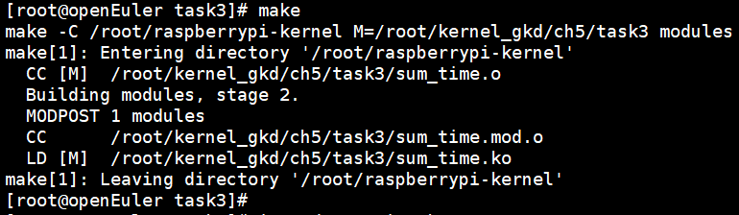
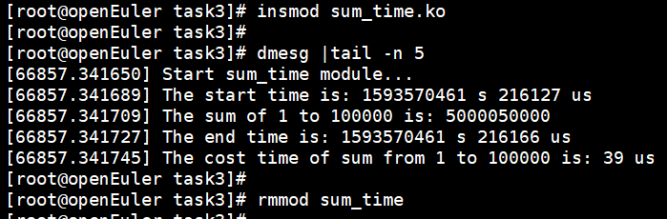
任务3 调用内核时钟接口，监控累加计算代码的运行时间（40min）
任务描述
调用内核时钟接口，编写内核模块，监控实现累加计算sum=1+2+3+...+100000 所花时间。
加载、卸载模块并查看模块打印信息。
审核要求
正确编写满足功能的源文件，正确编译。
正常加载、卸载内核模块；且内核模块功能满足任务所述。
提交相关源码与运行截图。

Slide 12
本节完

